Slide 1


KHOA CÔNG NGHỆ THÔNG TIN
Đề Tài Môn Đồ Họa Máy Tính
DUCK SHOOTING
Sinh Viên Thực Hiện :
Phạm Chí Năng
Bùi Phương Tùng
Trương Thiên Phong
Nguyễn Nguyệt Phương Bảo
Giáo Viên Hướng Dẫn
ThS. NCS. Võ Thị Hồng Tuyết

Slide 2


NỘI DUNG
0.Giới Thiệu Game
1. Đồ Họa
Giao diện loading
Giao diện menu
Giao diện đăng nhập
Giao diện high score
Giao diện trò chơi
Con Vịt
2. Các tính năng của game
Login
High Score
Game
Tính Điểm và lưu điểm
Xử lý con vịt
Vịt hoạt động
Vịt khi bị bắn
Cấp level game
Round 1
Round 2
Round 3
Kết thúc game

Slide 3

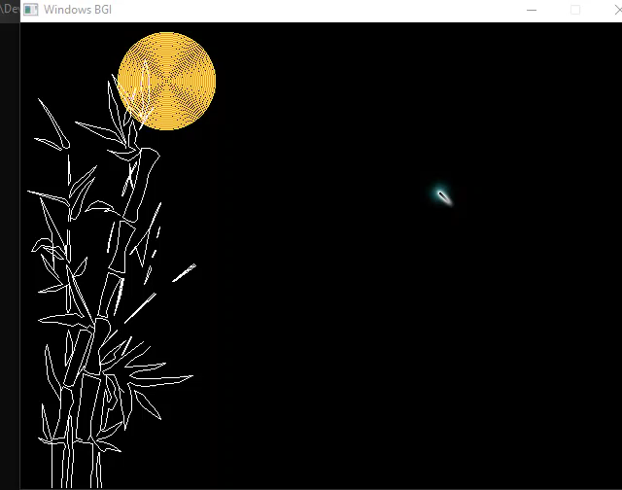
0.Giới Thiệu Game

Slide 4
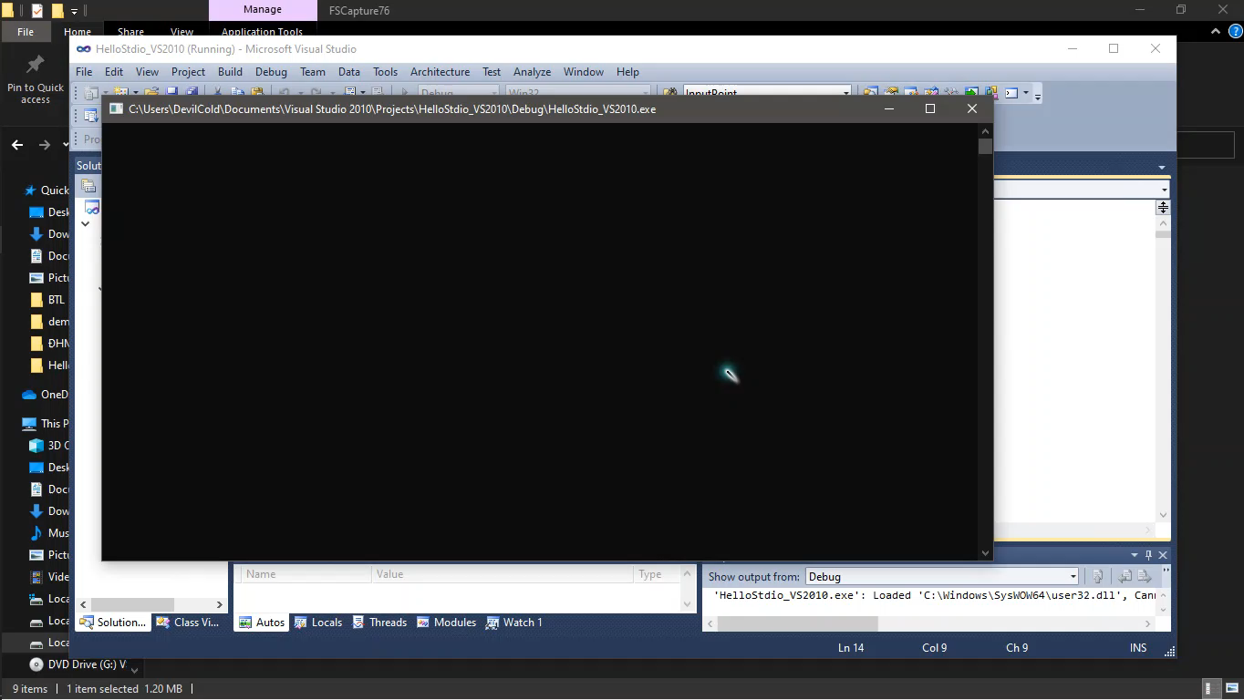
1. Đồ Họa
Giao diện Loading
Size cửa sổ game toàn bộ : 640x480

Slide 5
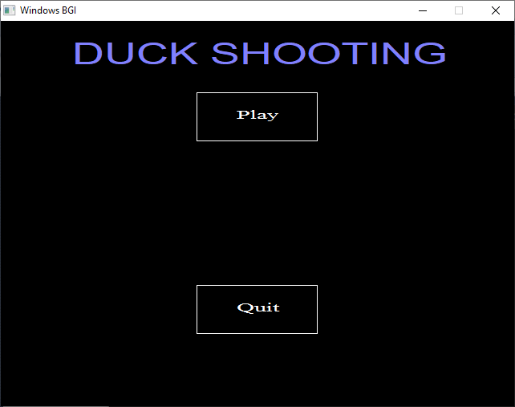
1. Đồ Họa
Giao Diện Menu

Slide 6
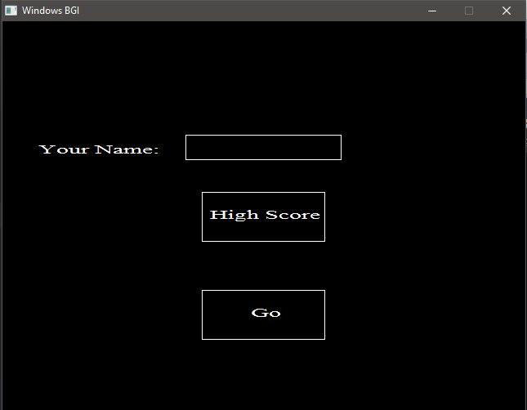
1. Đồ Họa
Giao Diện Đăng Nhập

Slide 7
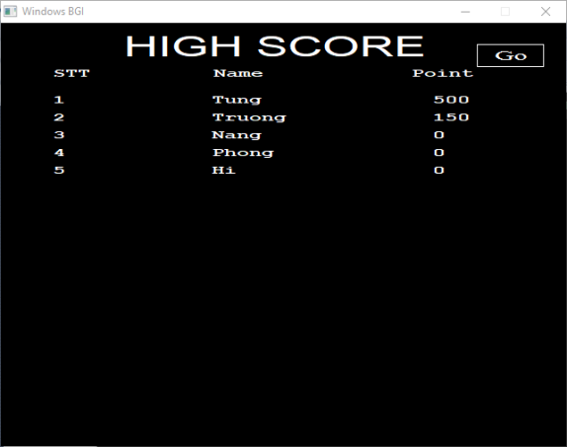
1. Đồ Họa
Giao Diện High Score

Slide 8
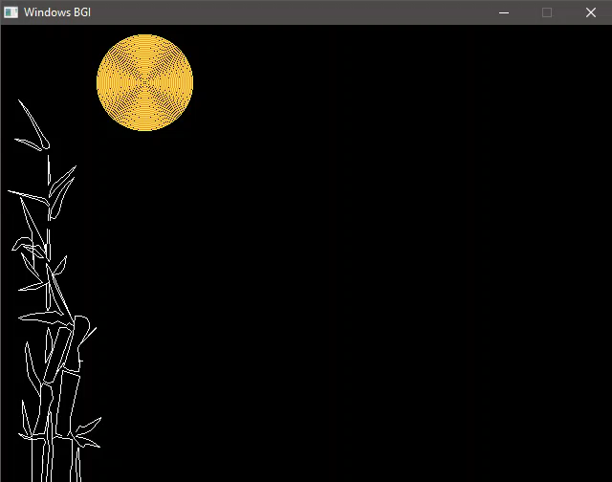
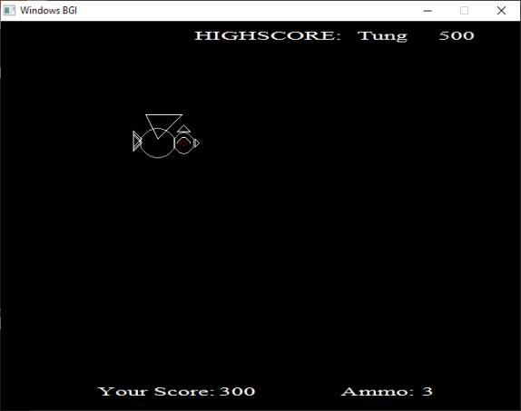
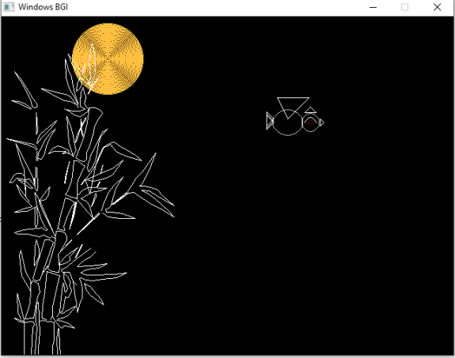
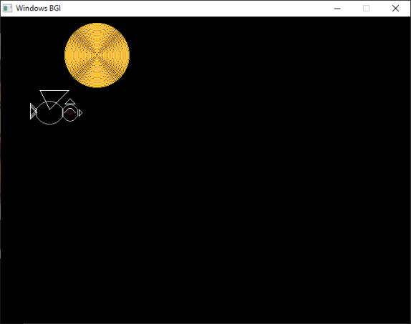
1. Đồ Họa
Round 1
Round 2
Giao Diện Trò Chơi
Round 3

Slide 9


1. Đồ Họa
Con Vịt

Slide 10
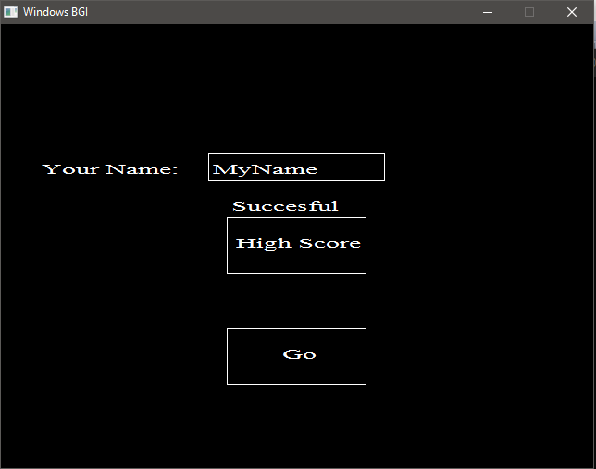
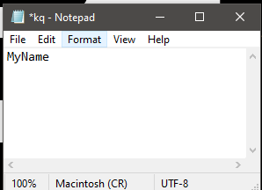

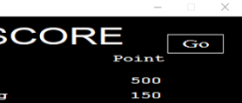
LOGIN
2. Các Tính Năng Của Game
Xử lý thêm người chơi
Go
Trong High Score
Trong Login

Slide 11
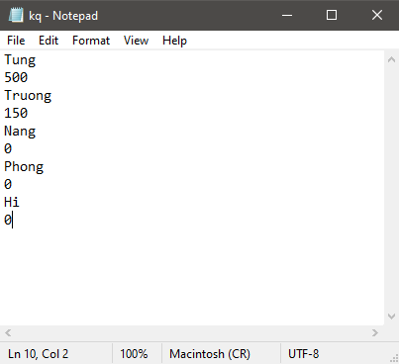
HIGH SCORE
2. Các Tính Năng Của Game

Slide 12
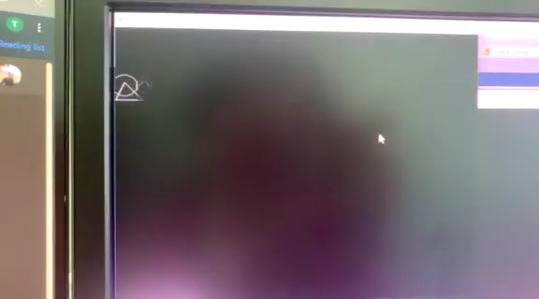
Game : Xử Lý Vịt
2. Các Tính Năng Của Game
Vịt Di chuyển
Vịt Lúc chết

Slide 13
Game :Level Game
2. Các Tính Năng Của Game
Round 2
Round 1
Round 3
ĐIỀU KIỆN ĐỂ QUA Level mới
Round 1
Điểm < 100
Round 2
100<= Điểm < 300
Round 3
300 <= Điểm

Slide 14
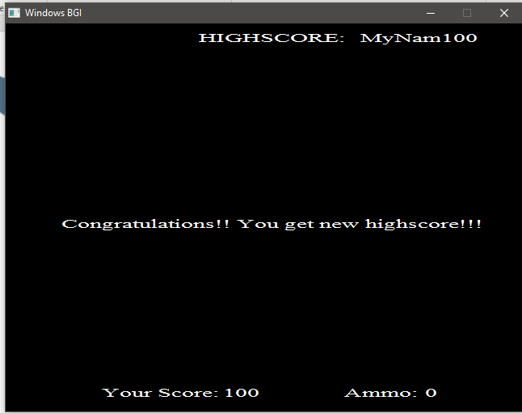
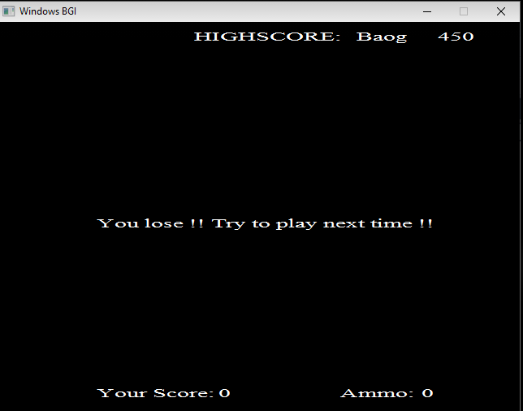
Game :Kết thúc
2. Các Tính Năng Của Game
Khi bạn Cao điểm nhất trong những người chơi trước
Khi bạn Thấp điểm nhất trong những người chơi trước

Slide 15

THANK YOU
ANY QUESTIONS?

